Slide 1
Beth y marchnata?
Mae Marchnata:
Yn hen ac yn newydd
•Mae’n cyd-fynd a phrosesau busnes eraill
•Mae’n newid yn gyson er mwyn addasu i’r amgylchedoedd busnes newydd
•Mae dyfodol marchnata yn ansicr, ond mae ffactorau craidd fel technoleg newydd yn holl bwysig

Slide 2
Datblygiadau
Yn fwy annodd i gadw/datblygu y mantais cystaleuol:
Cynhyrchion yn cael eu copio yn gyflym
Cylchred Oes Cynnyrch (PLC) yn fyrhau
Mwy o wybodaeth ar gael i gwsmeriaid
Cwsmeriaid yn fwy aeddfed a soffistigedig – yn gweld trwy negeseuon ffug
Mae angen i gwmniau darganfo a datblygu ‘niche’ mewn ffordd sy’n annodd i eraill copio yn rhwydd

Slide 3
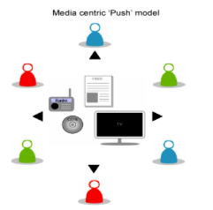
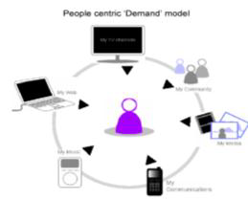
Cyfathrebu: o’r hen i’r newydd

Slide 4
Datblygiadau
Yn fwy annodd i gadw/datblygu y mantais cystaleuol:
Cynhyrchion yn cael eu copio yn gyflym
Cylchred Oes Cynnyrch (PLC) yn fyrhau
Mwy o wybodaeth ar gael i gwsmeriaid
Cwsmeriaid yn fwy aeddfed a soffistigedig – yn gweld trwy negeseuon ffug
Mae angen i gwmniau darganfo a datblygu ‘niche’ mewn ffordd sy’n annodd i eraill copio yn rhwydd

